Slide 1


重回帰
この講義で身に付く事
例題を通して、重回帰を理解できる

Slide 2
ベイズ統計の流れ
0. 下調べ：問題の背景を調べる。
原因と結果の関係の仮説を立てる
今回
不動産の価格を
複数の説明変数から予想する
１．統計モデルの作成：0.の情報に基づいて
統計モデルを作る(PyStan上にモデリング)
2. 事後分布の計算：得られたデータから
事後分布を推定する(MCMCでサンプリング)

Slide 3
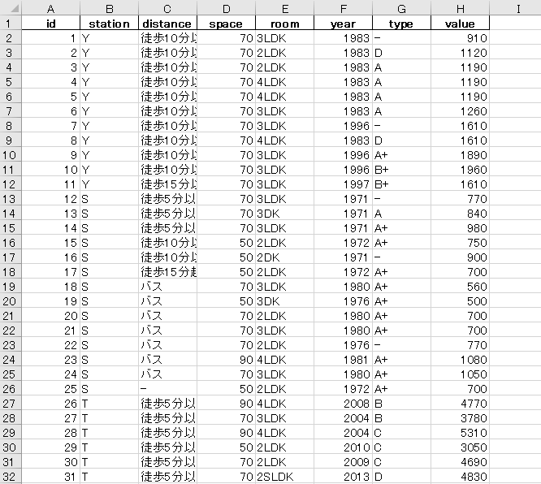
不動産価格の重回帰
real_estate2.xlsx
手持ちのデータ
id:物件の固有番号
station:最寄り駅
distance:駅からの距離
space:部屋の大きさ[m²]
room:間取り
year:建てられた年[year]
type:住宅のタイプ
value:不動産価格[万円]
事前知識
築年数は物件価格にかなり利く

Slide 4
不動産価格の重回帰
real_estate2.xlsx
手持ちのデータ
id:物件の固有番号
station:最寄り駅
distance:駅からの距離
space:部屋の大きさ[m²]
room:間取り
year:建てられた年[year]
type:住宅のタイプ
value:不動産価格[万円]
赤字が
説明変数
青字が
目的変数
事前知識
築年数は物件価格にかなり利く

Slide 5
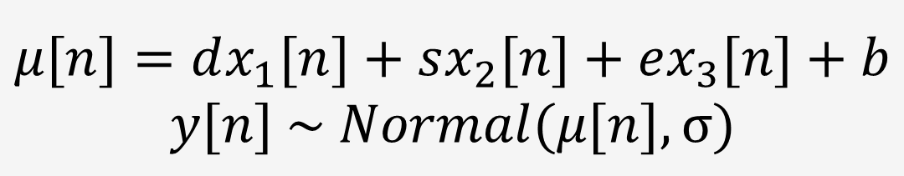
統計モデルの作成
グラフィカルモデル
仮説
d
s
e
物件価格は駅からの距離、部屋の大きさ、築年数の線形結合で表せる
y = d x₁ + s x₂ + e x₃ + b
N:物件数
x₁:距離
x₂:大きさ
x₃:築年数
d:傾き(距離)
s:傾き(大きさ)
e:傾き(築年数)
b:切片
y:物件価格
σ:誤差
x₁
yは正規分布している
y
x₂
統計モデル
N
x₃
$$μ[n]=dx_{1}[n]+sx_{2}[n]+ex_{3}[n]+b$$
$$y[n] \sim Normal(μ[n],σ)$$
σ
b

Slide 6
統計モデルの作成
グラフィカルモデル
仮説
パラ
メーター
物件価格は駅からの距離、部屋の大きさ、築年数の線形結合で表せる
y = d x₁ + s x₂ + e x₃ + b
d
s
e
観測データ
N:物件数
x₁:距離
x₂:大きさ
x₃:築年数
d:傾き(距離)
s:傾き(大きさ)
e:傾き(築年数)
b:切片
y:物件価格
σ:誤差
x₁
yは正規分布している
y
x₂
統計モデル
N
x₃
$$μ[n]=dx_{1}[n]+sx_{2}[n]+ex_{3}[n]+b$$
$$y[n] \sim Normal(μ[n],σ)$$
σ
b
パラメーター

Slide 7
例題の内容
data.xlsx
データの中身
μ
σ
正規分布に従う
８０個のデータ
x₁
x₂
x₃
x₈₀
…

